Slide 1

美的集团：从传统制造到全球化科技集团的转型之路
基于 SRT 字幕的深度解析
Notes:
大家好，今天我们将一同探讨美的集团的转型故事，看它如何从一家传统的家电制造商，成功蜕变为一个全球化的科技集团。这份解析将基于一段深度对话的字幕内容，为您揭示美的背后的增长逻辑。

Slide 2


美的集团转型：从制造到科技
战略身份重塑
美的集团不再仅仅是我们熟知的家电品牌，而是成功转型为一家全球化的科技集团。
从传统制造到科技创新，这背后是深刻的战略布局与发展路径的重构。
Notes:
故事的起点，是美的完成了一次深刻的身份转变。它不再仅仅是我们熟知的家电品牌，而是成功转型为一家全球化的科技集团。这背后，是怎样的战略布局和发展路径呢？

Slide 3



三条并行的增长曲线
智能化 (ToC)
机器人与自动化 (ToB)
绿色能源 (新能源)
面向消费者的智能家居生态构建，推动产品创新与体验升级。
面向企业的工业自动化解决方案，赋能智能制造与产业升级。
布局未来的清洁能源技术，致力于实现低碳环保的可持续发展。
Notes:
美的转型的核心，在于它同时布局了三条完全不同的增长曲线。这三条曲线分别是面向消费者的智能化业务、面向企业的机器人与自动化业务，以及面向未来的绿色能源业务。这三者并行发展，共同构成了美的今天的增长引擎。

Slide 4

第一增长曲线：ToC的智能化业务
从传统家电向智能生态的跨越与升级
Notes:
首先，我们来看看第一条增长曲线，也就是面向消费者的智能化业务。这是美的在原有家电业务基础上，进行智能化升级的成果。

Slide 5
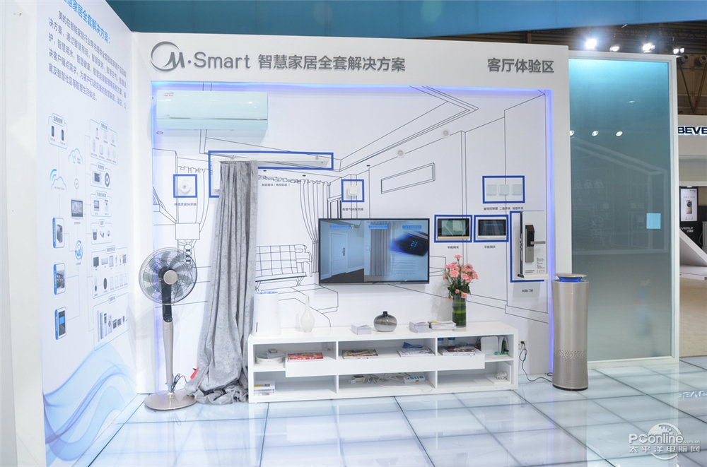


美的美居IoT生态平台
注册用户规模
6000万+
智能设备连接数
1亿台+
Notes:
这条曲线的核心载体是美的美居IoT生态平台。这个平台的用户规模非常可观，注册用户已经超过了6000万，连接的智能设备更是突破了1亿台，形成了一个庞大的智能家居网络。

Slide 6





智能场景与数据闭环
用户数据积累
AI大模型训练
智能场景优化
驱动硬件销售
用户使用智能设备产生海量交互数据，作为闭环的起点与基石。
数据反哺模型训练，持续优化算法，提升AI的理解与决策能力。
基于更智能的模型，打造超过300个精细化场景，提升用户体验。
极致的场景体验吸引用户购买高端硬件，形成自我强化的商业闭环。
Notes:
美的通过打造超过300个智能场景，构建了一个完美的数据闭环。用户在使用智能设备时产生的数据，会用来训练美的的AI大模型；而更智能的模型又能优化场景体验，从而吸引用户购买更多高端硬件产品。这是一个正向的、自我强化的循环。

Slide 7
第二增长曲线 · Strategic Growth
ToB的机器人与自动化业务
Notes:
接下来，我们看第二条增长曲线，也就是面向企业的机器人与自动化业务。这是美的通过收购库卡机器人，切入的一个全新的高增长赛道。

Slide 8
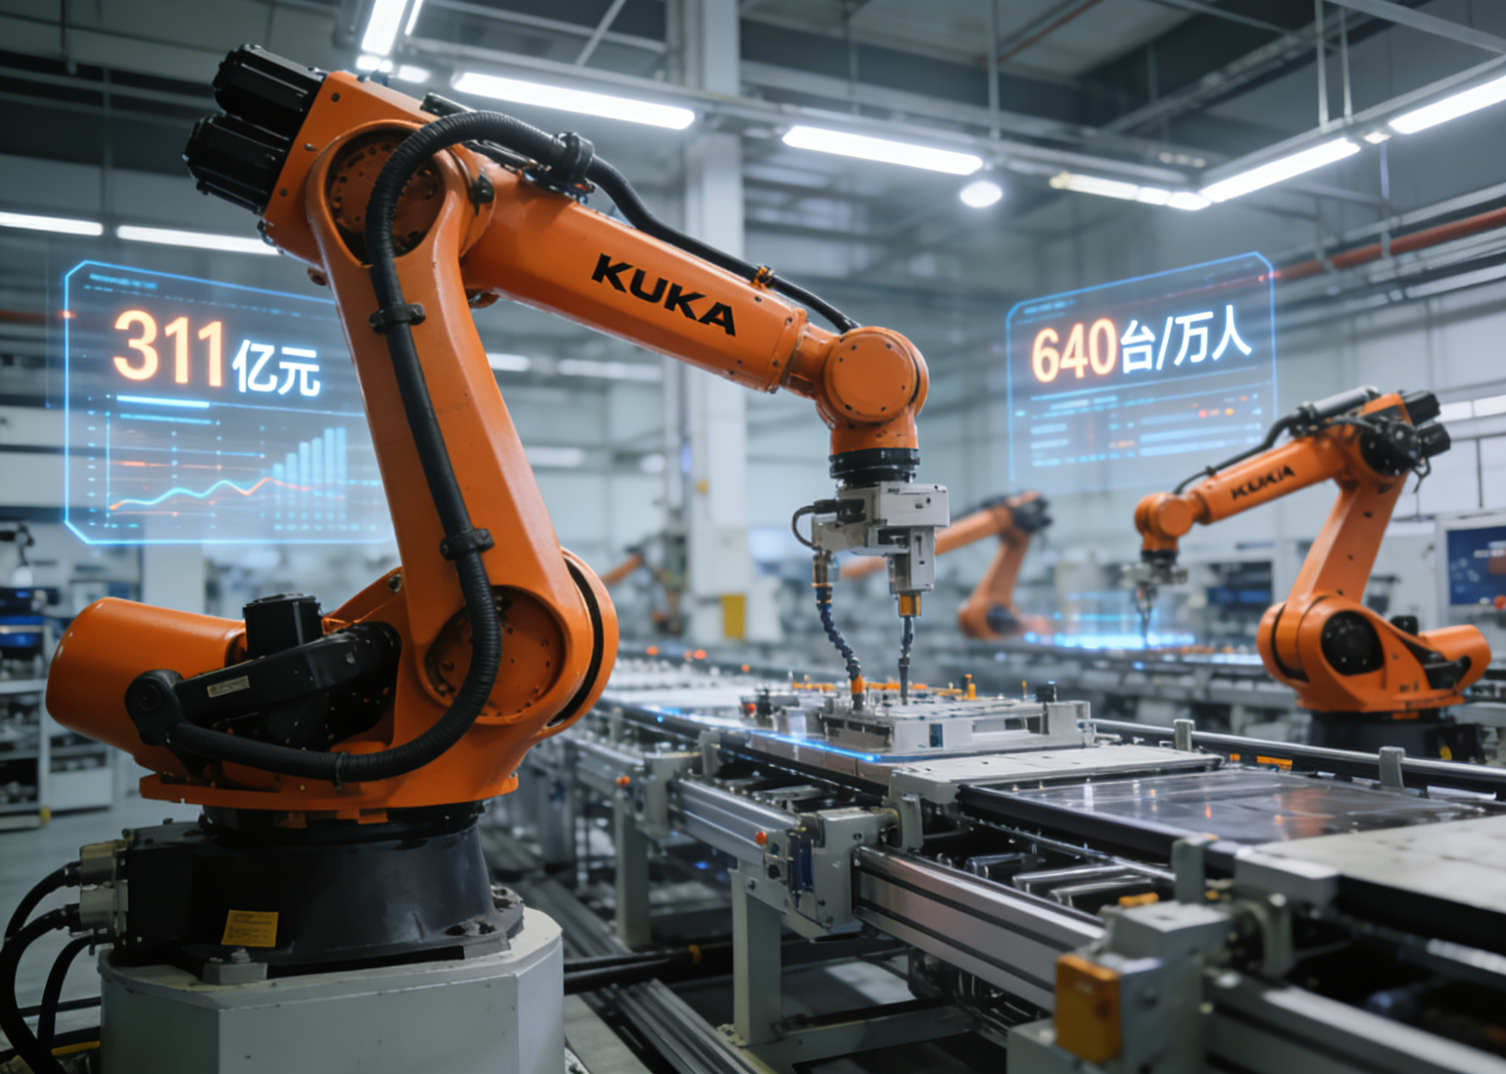


机器人业务收入与密度
2023年机器人与自动化业务收入
311 亿元
库卡机器人使用密度 (台/万人)
640 台/万人
Notes:
美的的机器人业务已经取得了显著的成绩。2023年，这块业务的收入达到了311亿元。更值得关注的是，库卡机器人的使用密度高达每万人640台，这反映了其在自动化领域的领先地位和市场渗透能力。

Slide 9


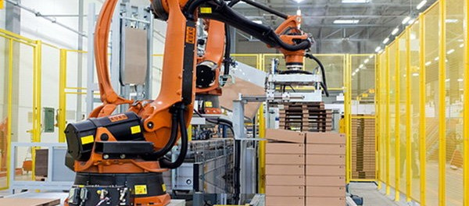
技术突破与行业拓展
核心技术突破
多元化行业布局
伺服电机重载移动机器人
荣获“国际领先”技术认定，标志着在高精度运动控制领域取得重大进展。
成功拓展领域：汽车 · 电子 · 医疗 · 物流
Notes:
美的在机器人技术上不断取得突破，比如其伺服电机重载移动机器人获得了国际领先认定。同时，他们成功地将自动化技术从传统的汽车行业，拓展到了电子、医疗、物流等更多元的领域，打开了更广阔的市场空间。

Slide 10

STRATEGIC LAYOUT
第三增长曲线：绿色化
新能源及工业技术
FUTURE GROWTH
Notes:
现在我们来看第三条增长曲线，绿色化，主要聚焦于新能源及工业技术。这是美的面向未来的重要布局，展现了强劲的增长势头。

Slide 11


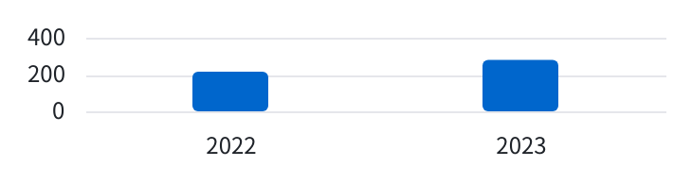
新能源业务收入与增长
2023年收入规模与增速
新能源汽车核心部件累计供货
年度总收入
279亿元
累计供货总量
300万台
同比增长+29%
作为绿色化战略的核心赛道，新能源业务展现出强劲的增长势头。核心部件的大规模供货，标志着在工业技术领域的坚实布局。
Notes:
美的的新能源业务增长非常迅猛。2023年，该业务收入达到279亿元，同比增长29%。在新能源汽车领域，其核心部件的累计供货量已经达到了300万台，显示了其在这个赛道上的坚实步伐。

Slide 12
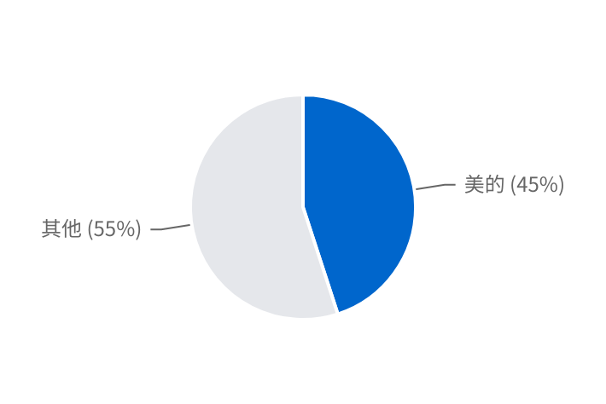


核心技术与市场份额
家用空调压缩机全球市场份额
核心技术迁移与应用
高效热管理技术
源自家电领域的深厚积累，已成功应用于新能源汽车热管理系统。
高性能电机技术
从家电电机向汽车驱动电机延伸，实现核心部件的自主可控。
智能电控系统
将家电电控算法迁移至储能与汽车电子，提升系统能效与稳定性。
Notes:
美的在核心技术领域拥有强大的实力。例如，其家用空调压缩机的全球市场份额高达45%。更关键的是，美的展现了卓越的技术迁移能力，将在家电领域积累的热管理、电机、电控等核心技术，成功应用到了汽车和储能等高增长领域。

Slide 13

三条曲线的协同效应
第一曲线：IoT平台
第二曲线：工业机器人
第三曲线：储能与电驱
能源数据收集与分析
智能制造核心载体
电驱动技术与储能方案
数据驱动优化
技术赋能升级
Notes:
这三条增长曲线并非孤立存在，而是形成了强大的协同效应。例如，第三曲线的电驱动技术可以为第二曲线的工业机器人提供技术支持；而第一曲线IoT平台收集的能源数据，又可以反过来优化第三曲线的储能解决方案。这种内部协同，极大地增强了美的的整体竞争力。

Slide 14
坚实的财务实力：转型的后盾
FINANCIAL STRENGTH & SUPPORT
Notes:
美的的成功转型，离不开其坚实的财务实力作为后盾。接下来，我们将通过一些关键的财务数据，来看看美的的家底有多厚。

Slide 15

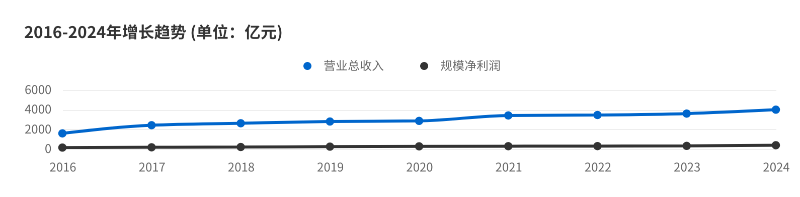
营收与利润创历史新高
2024年营业总收入
2024年规模净利润
突破 4000 亿元
385.37 亿元
Notes:
美的的财务表现非常亮眼。2024年，其营业总收入成功突破4000亿元大关，规模净利润也达到了385.37亿元，均创下了历史新高，展现了强大的盈利能力和发展韧性。

Slide 16


稳健的财务质量
内生造血能力强劲
资产结构稳健
偿债能力极强
经营性现金流净额持续超过净利润，显示出极强的自我造血能力，为研发投入提供坚实基础。
62.33%
20.03倍
2024年资产负债率保持在健康水平，财务结构稳定，风险可控。
利息保障倍数极高，表明企业支付利息的能力极强，财务风险极低。
Notes:
除了规模增长，美的的财务质量也非常稳健。其经营性现金流净额持续超过净利润，显示出强大的内生造血能力。同时，资产负债率保持在健康水平，高达20.03倍的利息保障倍数则表明其偿债能力极强，财务风险很低。

Slide 17



高额研发投入
年度研发投入总额
研发投入占收入比重
> 160 亿元
~ 4%
持续高强度的资金注入，确保技术领先地位
远超行业平均水平，构建深厚技术护城河
Notes:
稳健的财务状况，支撑了美的在研发上的持续高额投入。公司每年的研发投入超过160亿元，占总收入的比重接近4%。这种持续的高强度投入，是美的保持技术领先和创新能力的根本保障。

Slide 18
估值分析与未来技术潜力
Valuation Analysis & Future Technology Potential
Notes:
了解了美的的业务和财务状况后，我们再来看看它当前的估值水平，以及那些尚未被市场充分认知的技术潜力。

Slide 19



当前估值水平
总市值 (2024)
静态市盈率 (PE)
历史估值中枢
6056亿元
15.7倍
12 - 20倍 PE
基于2024年业绩季数据测算
对应2024年业绩表现
兼具消费属性与科技成长性的龙头估值区间
当前15.7倍的估值处于历史中枢略偏上的位置。作为兼具消费和科技属性的龙头企业，这一估值水平反映了市场对其稳健经营与未来增长潜力的合理定价。
Notes:
从估值来看，美的当前总市值约6056亿元，对应2024年业绩的静态市盈率约为15.7倍。回顾历史，美的作为兼具消费和科技属性的龙头企业，其估值中枢通常在12到20倍PE之间。因此，当前的估值处于中枢略偏上的位置，相对合理。

Slide 20
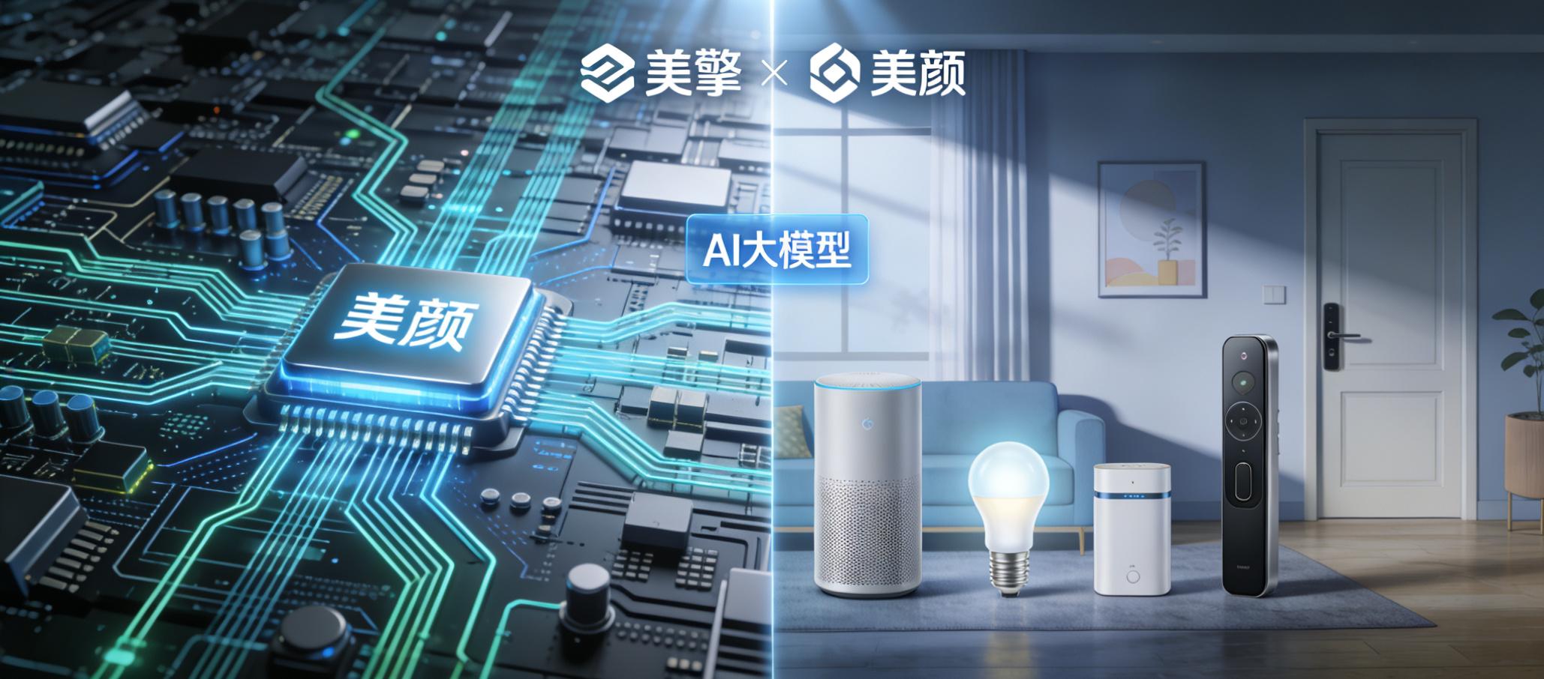


未被充分认知的技术平台
美擎 · 工业互联网平台
美颜 · AI 大模型
工信部认证的“双跨”平台
已服务 40+ 行业，覆盖 400+ 客户
全栈自研的 AI 大模型技术
深度融入智能家居场景，赋能产品创新
Notes:
市场对美的科技转型的价值已经开始部分认可，但仍有部分潜力尚未被充分挖掘。例如，其工业互联网平台“美擎”已成为工信部认证的双跨平台，服务众多行业和客户；而自研的AI大模型“美颜”也已深度融入智能家居产品中。这些技术平台的长期价值，值得我们持续关注。

Slide 21

AI芯片量产
自研语音AI芯片量产
突破技术瓶颈，实现核心硬件自主可控，为智能化产品提供强劲的底层算力支撑。
AI编端部署工具链 Agent
构建高效的端云协同架构，优化模型部署流程，确保算法在端侧设备上的高效运行。
Notes:
美的的技术实力还体现在硬件层面。其自研的语音AI芯片已经实现量产，并搭配了AI编端部署工具链Agent。这些都是美的在核心技术领域自主创新的重要成果，为其智能化产品提供了坚实的底层支撑。

Slide 22
总结：动态护城河与未来展望
Notes:
最后，我们对美的集团的发展态势进行一个总结，并展望其未来的发展前景。

Slide 23
美的集团发展态势总结
从产品迭代到系统沉淀
美的集团的成长故事已经从一个单纯的产品迭代升级，演进到了多技术轨道并行探索、系统化能力持续沉淀的新阶段。这是一个更高级、更可持续的发展模式。
Notes:
总结来说，美的的成长已经超越了简单的产品迭代，进入了多技术轨道并行探索、系统化能力持续沉淀的新阶段。这是一个更高级、更可持续的发展模式。

Slide 24



动态护城河
全球研发体系
高强度研发投入
构建全球协同创新网络，整合顶尖智力资源，实现技术无国界流动。
持续加大研发资金与人力投入，确保技术领先优势，驱动产品迭代升级。
坚实的数字化基座
平台化技术能力
打造全价值链数字化运营能力，提升组织效率，实现数据驱动决策。
沉淀核心技术组件与架构，赋能业务快速创新，构建开放共赢生态。
Notes:
支撑美的持续增长的，是一条由全球研发体系、高强度研发投入、坚实的数字化基座以及平台化技术能力共同构成的动态护城河。这条护城河并非一成不变，而是随着技术发展和业务拓展不断加固和拓宽，为美的的未来发展提供了坚实的保障。

Slide 25

业务结构与风险对冲
C端：智能家居业务
B端：科技业务群
提供稳定的现金流和持续盈利，作为集团估值的重要压舱石，确保业务基本盘稳固。
机器人、新能源及工业技术增速显著高于集团整体，成功将风险敞口从家电需求转换为工业升级与绿色能源需求。
Notes:
美的的业务结构设计非常巧妙。C端的智能家居业务提供了稳定的现金流和利润，是公司估值的重要压舱石。而增速更快的B端科技业务，则成功地将美的的风险敞口从传统的家电需求，转移到了更具成长性的工业升级和绿色能源需求上，有效对冲了单一行业的周期性波动。

Slide 26
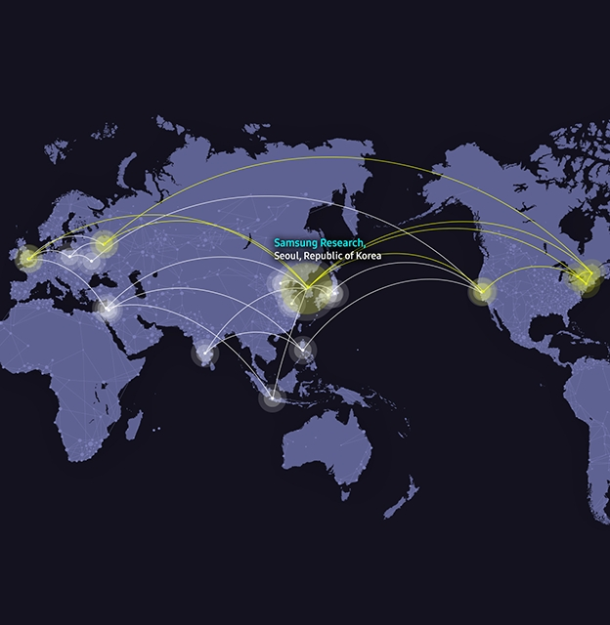


全球化研发网络
全球广泛布局
在12个国家设立38个研发中心，构建全球创新网络
顶尖人才储备
拥有超过2.3万名研发人员，汇聚全球智慧
顶尖学府合作
与MIT、清华大学等世界一流高校深度合作
院士战略支持
引入18位战略合作院士，引领技术前沿
Notes:
美的的创新能力，根植于其全球化的研发网络。公司在全球12个国家设立了38个研发中心，拥有超过2.3万名研发人员，并与MIT、清华大学等顶尖学府以及众多院士展开深度合作，构建了一个强大的全球创新生态。

Slide 27

最终总结
深刻的蜕变：向科技集团转型
三条S曲线提供持续动力
从传统制造巨头向科技集团转型初见成效，战略重心转移带来新的发展机遇。
并行的S曲线战略布局，确保了企业在不同发展阶段都能获得强劲的增长引擎。
动态护城河提供有力保障
估值兼具安全边际与成长空间
构建动态护城河，不仅巩固了市场地位，更为长期的可持续发展提供了坚实基础。
当前市盈率处于合理区间，既具备防御性的安全边际，又蕴含科技转型带来的估值提升潜力。
Notes:
总而言之，美的正在经历一次深刻的蜕变，从传统制造巨头向科技集团的转型已初见成效。三条并行的S曲线为其提供了持续的增长动力，而动态护城河则保障了这种增长的可持续性。当前的估值水平，既提供了一定的安全边际，也为其未来的科技转型留出了充足的估值提升空间。

Slide 28

感谢观看
Q & A 互动交流
Notes:
我的分享到此结束，感谢大家的观看！

